Slide 1

ERP10 개발환경 가이드
AA
NGES_DE22-1_업무코드
  Ver. 0.1
2024. 06. 24

Slide 2
개정이력
버전 | 변경 일자 | 변경 내역 | 작성자 | 승인자
0.1 | 2024-06-24 | 초안 작성 | 최민욱
0.2 | 2025-01-24 | 설치 순서 변경 및 가이드 일부 수정 | 진승현

Slide 3
목차
DEWS 플랫폼
GitBash
Fork
DEWS BD 개발환경
DEWS FD 개발환경

Slide 4
1. DEWS 플랫폼
DEWS란?
ERP10 Backend 구조
개발 절차

Slide 5
1. DEWS 플랫폼
DEWS란?
DEWS (Douzone Enterprise Web Standard) : 개발 생산성에 초점을 맞추어 개발한 더존 차세대 프레임워크 입니다.
표준화된 개발 방법
1.
Productivity
개발자 생산성 제고
6.
Standard
개발 방식의 표준화
ALM(Application Lifecycle) 통합 관리
온라인 프로그램 프레임워크
배치 프로그램 프레임워크
연계 프로그램 프레임워크
DOUZONE
Enterprise
Web
Standard
Platform
5.
User
Experience
2.
Database
사용자경험 기반 UX
다양한 Database 지원
HTML5 기반
유형별 UI Layout
재사용 가능한 컴포넌트
다양한 DBMS 지원
(Oracle, MariaDB, Tibero)
표준화된 데이터 아키텍처
유연한 시스템 통합
4.
System
Integration
3.
Security
보안 이슈 해결
시스템 연계 표준 가이드 제공
연계 정보 및 상태 관리
웹 취약점 공격 해결
(보안 코딩 준수, SSL 적용, 인증 토큰값 사용)
중요 정보 보호
(개인정보 암호화, SHA-256 알고리즘 적용)

Slide 6
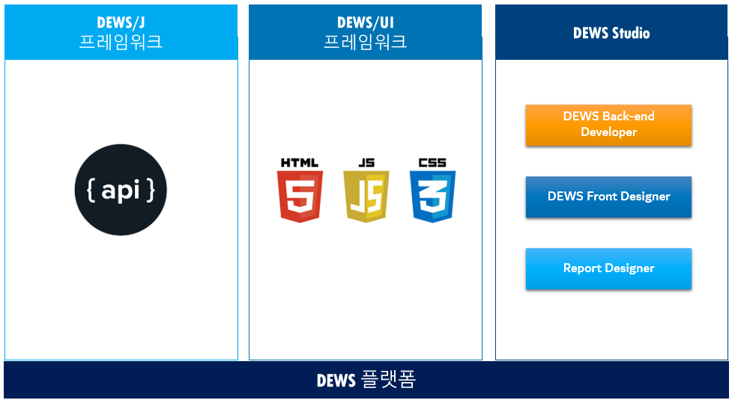
1. DEWS 플랫폼
DEWS란?
DEWS/J : DB에 연결하여 서비스를 개발할 수 있는 Backend 프레임워크
DEWS/UI : 서비스 결과를 화면에 표시하는 Frontend 프레임워크
두 프레임워크를 이용하여 쉽게 개발을 돕는 DEWS Studio

Slide 7
1. DEWS 플랫폼
M
비즈니스와 데이터에 대한 처리가 담긴 부분
DB를 호출하여 CRUD 를 처리하거나 Front-end로 보내기 위한 데이터 가공
Back-end 개발 영역
DzApiService를 구현, 프레임워크에서 제공하는 기능을 이용하여 데이터 처리
BD 영역
V
브라우저에 화면을 출력하기 위한 html 과 css
데이터 출력 및 동작을 위한 script
Front-end 개발 영역
FD 영역
C
사용자의 입력 처리와 전체적인 흐름을 제어
Front-end 와 Back-end 데이터 맵핑 기능
프레임워크에서 제공

Slide 8


1. DEWS 플랫폼
WAS(Web Application Server)
이용
Model
DAO
Service
이용
호출
리턴
이용
요청
DTO(Data Transfer Object)
(계층간 데이터 교환을 위한 JavaBean)
데이터을 주고 받을 포맷
DAO(Data Access Object)
(DB에 연결하고 쿼리를 전송하는 클래스)
Model 포맷으로 전송
비즈니스 로직 처리
응답
MyBatis
Mapper
사용자
자바의 관계형 데이터베이스 프로그래밍을 좀 더
쉽게 할 수 있게 도와주는 개발 프레임 워크(Mybatis)
SQL 쿼리문이 있는 xml 형식의 파일
접근(Model과 Mapper 이용)
데이터베이스

Slide 9



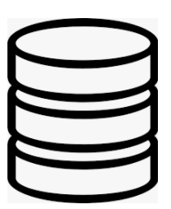
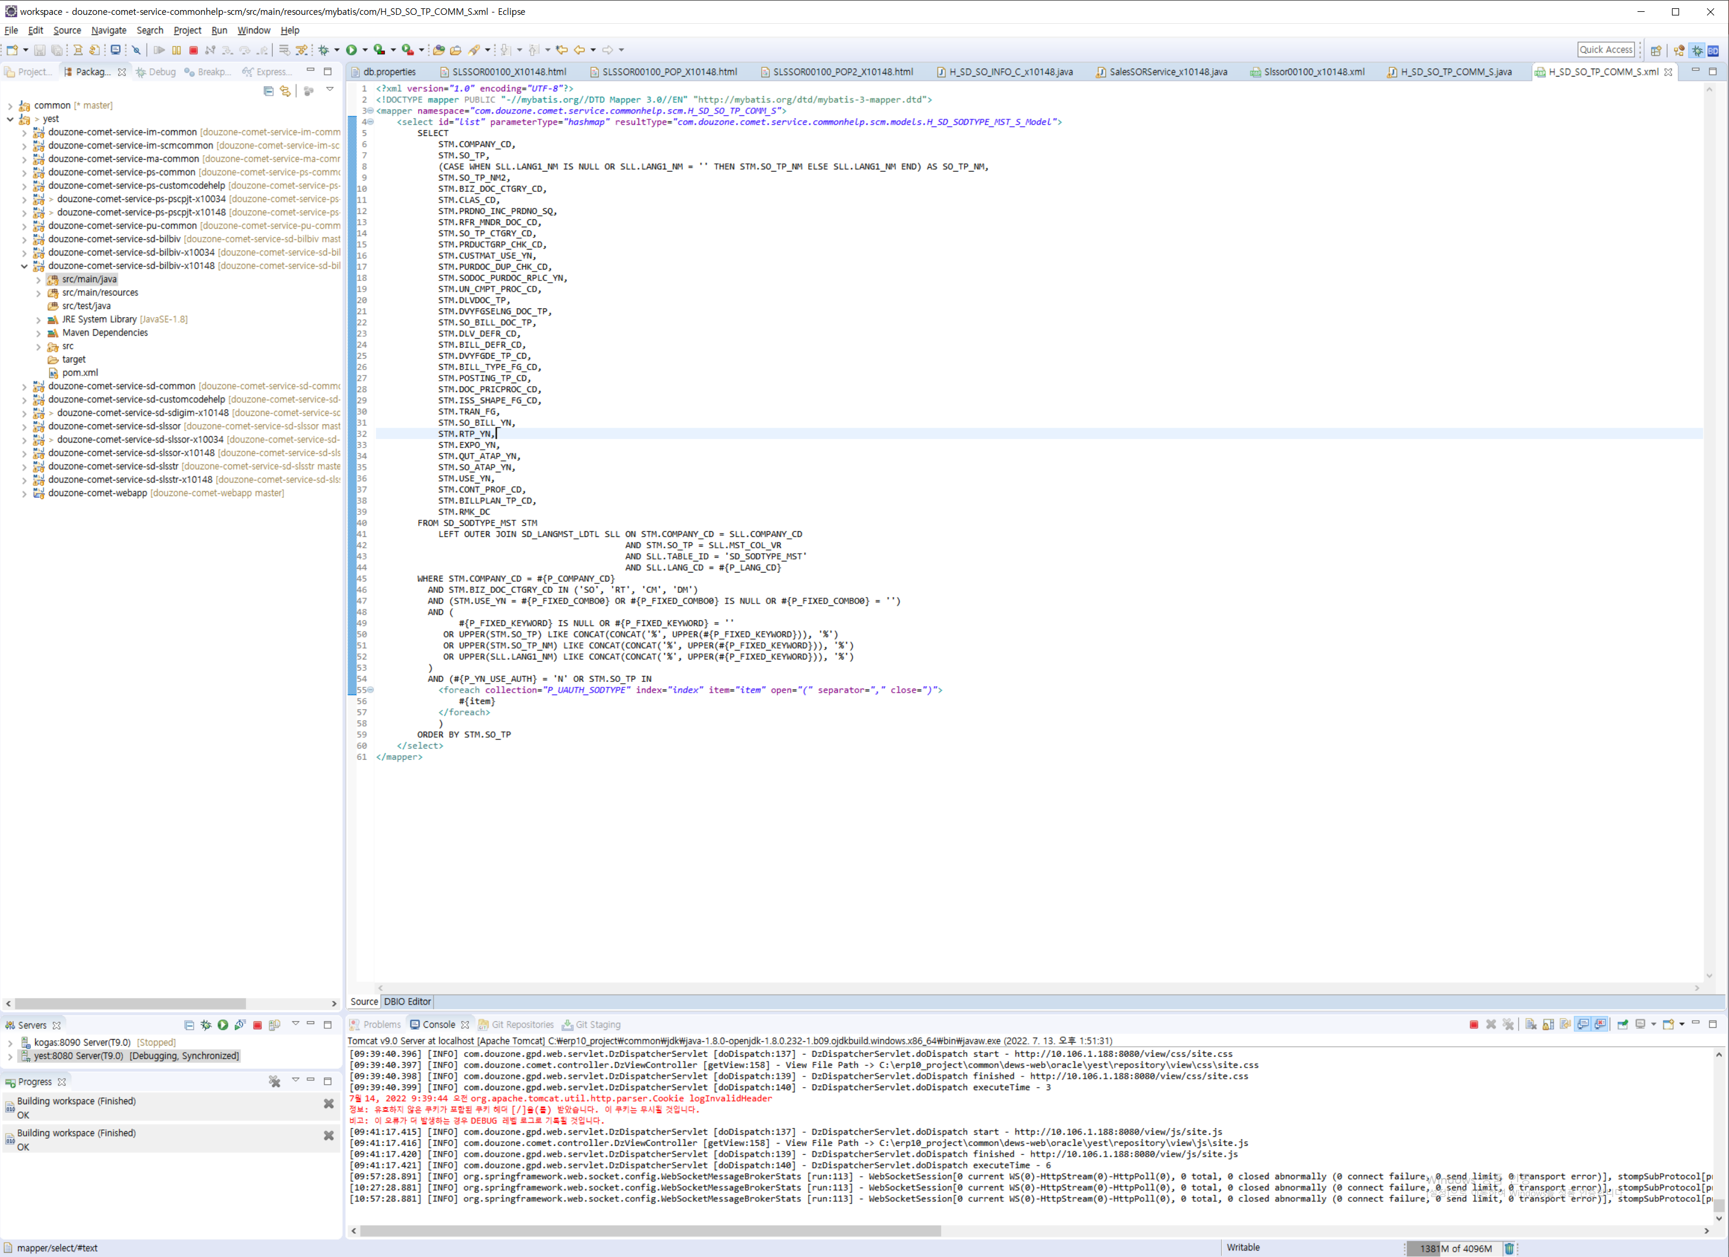
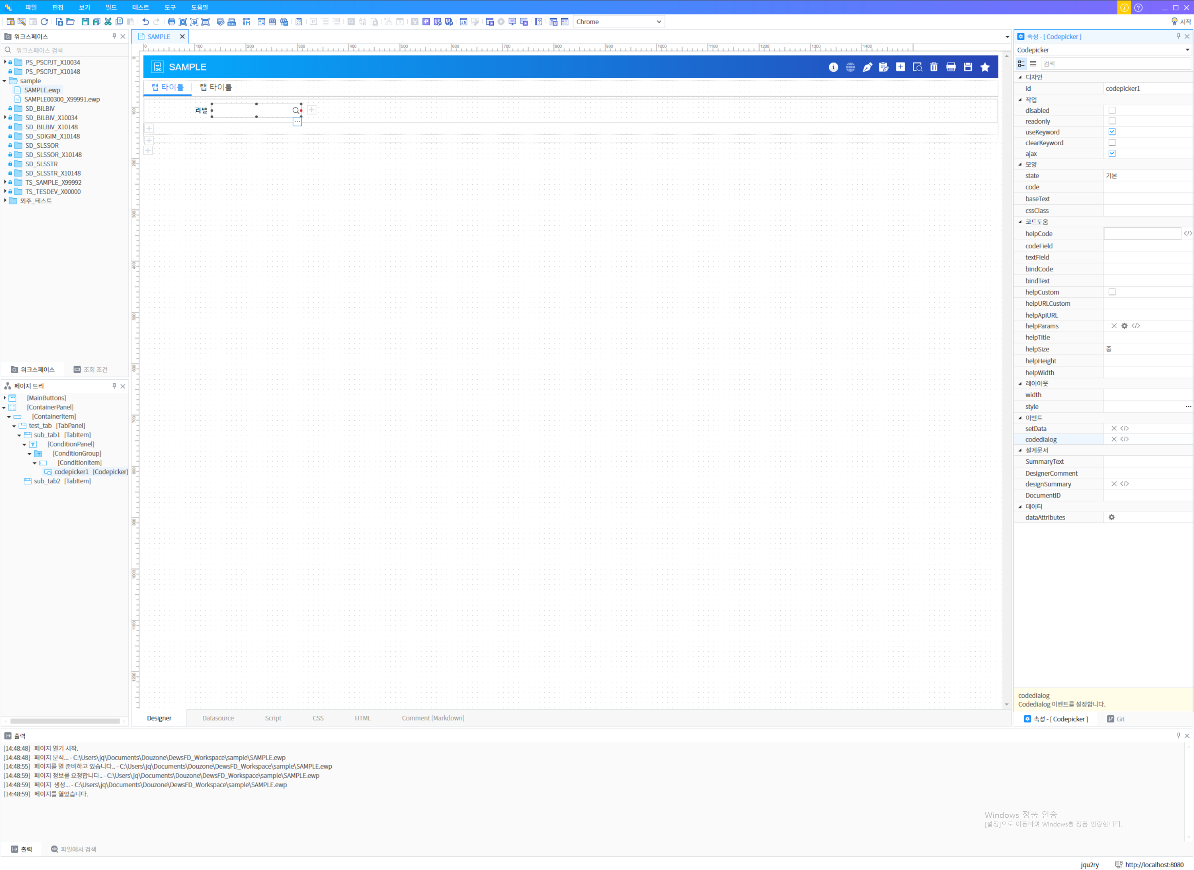
1. DEWS 플랫폼
1.SQL 작성
2. Back-end Api 작성
3. Front-end Source 작성

Slide 10
2. GitBash
GitBash 설치 경로
GitBash 설치

Slide 11
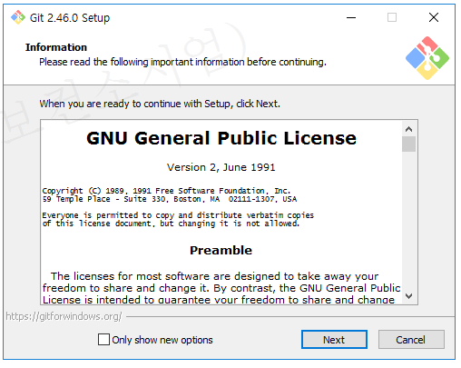
2. GitBash
GitBash 설치 경로
Y:\3. 수행사( 수행사 작업 폴더)\5. 아키텍처\5000. 개발가이드\1. 개발 툴\4. ETC\Git-2.46.0-64-bit.exe

Slide 12
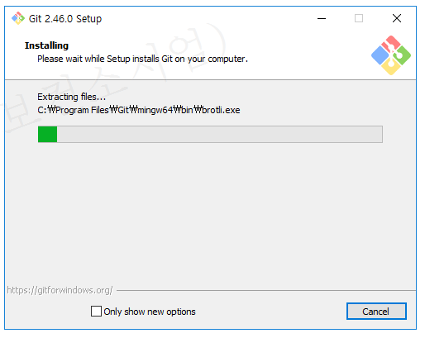
2. GitBash
GitBash 설치
따로 설정을 변경하지 않고 Next를 눌러 설치를 완료한다.

Slide 13
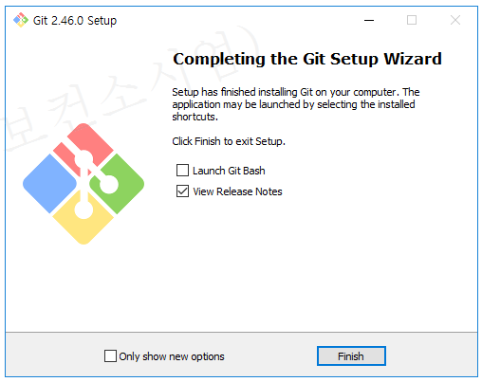
2. GitBash
GitBash 설치
따로 설정을 변경하지 않고 Finish를 눌러 설치를 완료한다.

Slide 14
3. Fork
Fork 설치 경로
Fork Clone
Fork Push

Slide 15
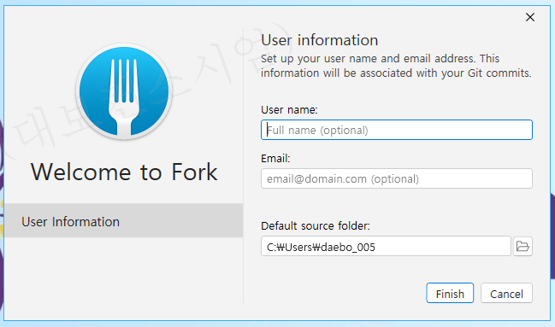
3. Fork
Fork 설치 경로
Y:\3. 수행사( 수행사 작업 폴더)\5. 아키텍처\5000. 개발가이드\1. 개발 툴\4. ETC\Fork-1.85.exe

Slide 16
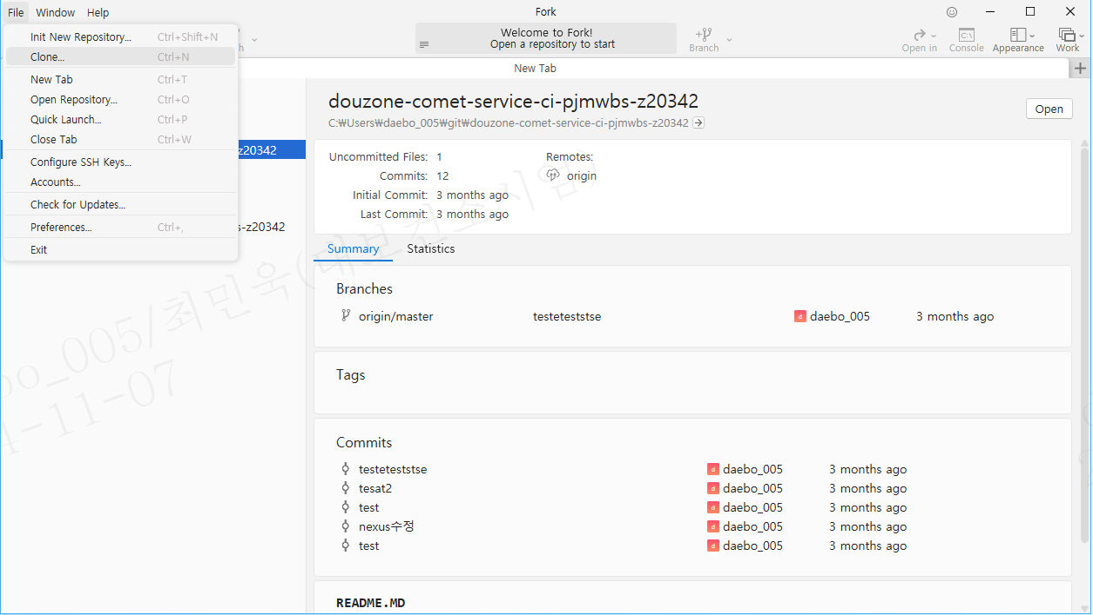
3. Fork
Fork Clone
File – Clone 클릭

Slide 17
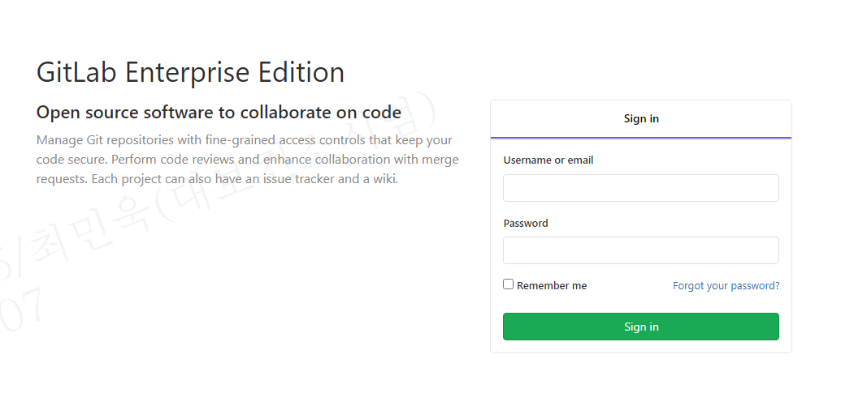
3. Fork
Fork Clone
http://support.nges.high1.com/gitlab/ 로그인
Id/pwd 입력 후 Sigin in 으로 로그인

Slide 18
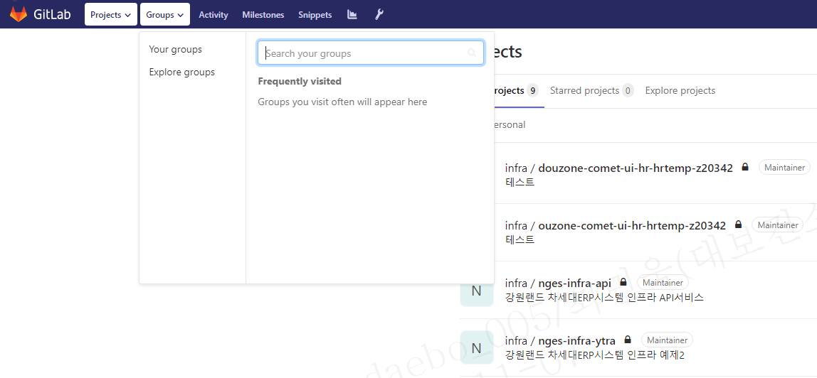
3. Fork
Fork Clone
좌측 상단 Groups 클릭
Explore groups 클릭

Slide 19
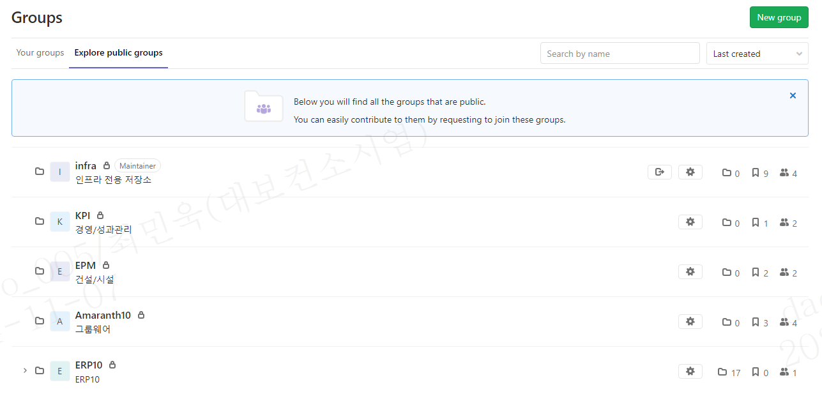
3. Fork
Fork Clone
사용할 패키지 클릭

Slide 20
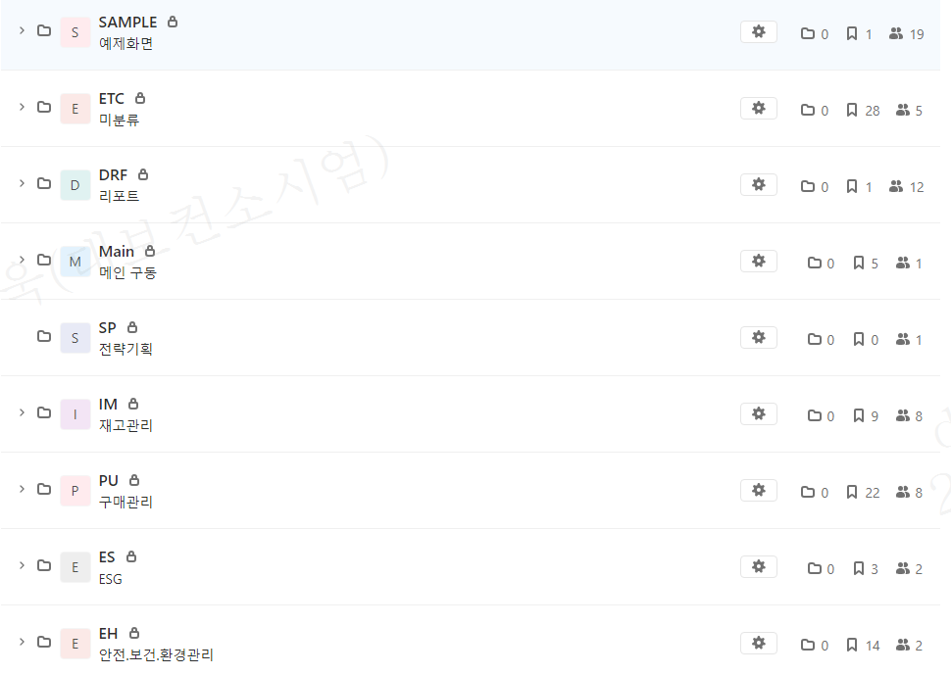
3. Fork
Fork Clone
자신에게 맞는 업무 파트 선택 ( 예제는 PU 구매관리를 선택했으나 각기 업무에 맞는 파트를 선택해 주세요.)

Slide 21
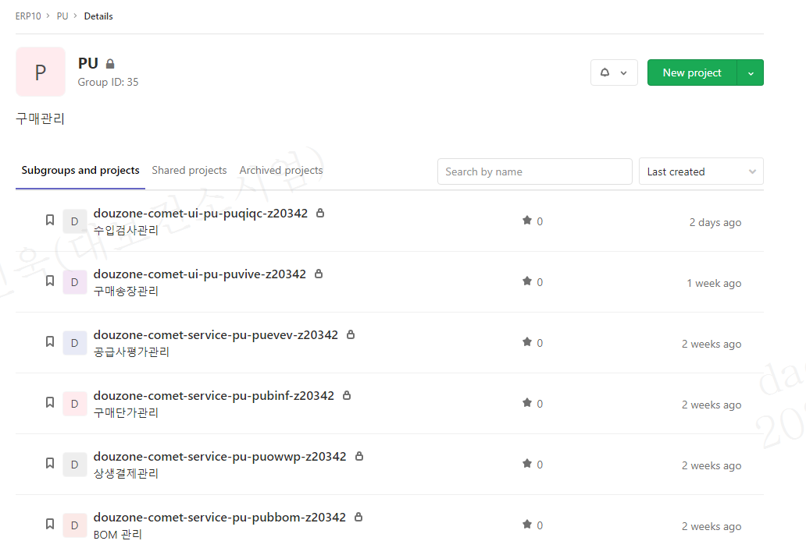
3. Fork
Fork Clone
Clone 할 프로젝트 선택

Slide 22
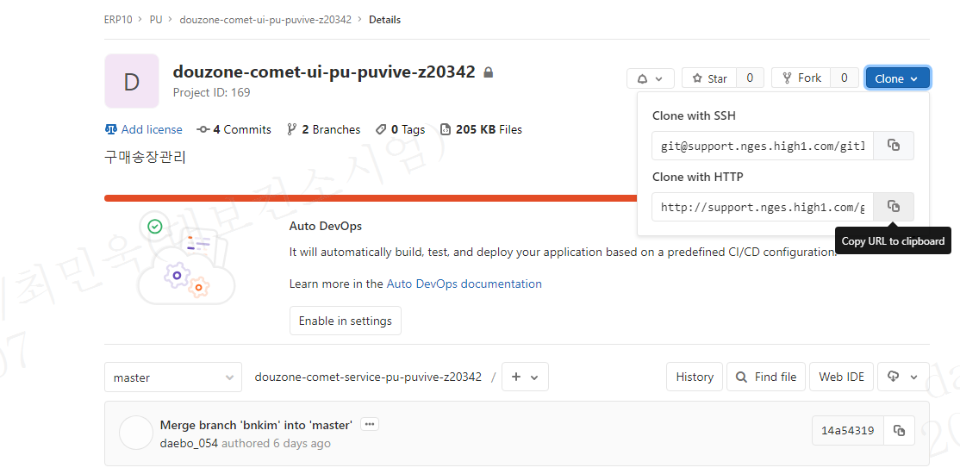
3. Fork
Fork Clone
Clone 할 url복사

Slide 23
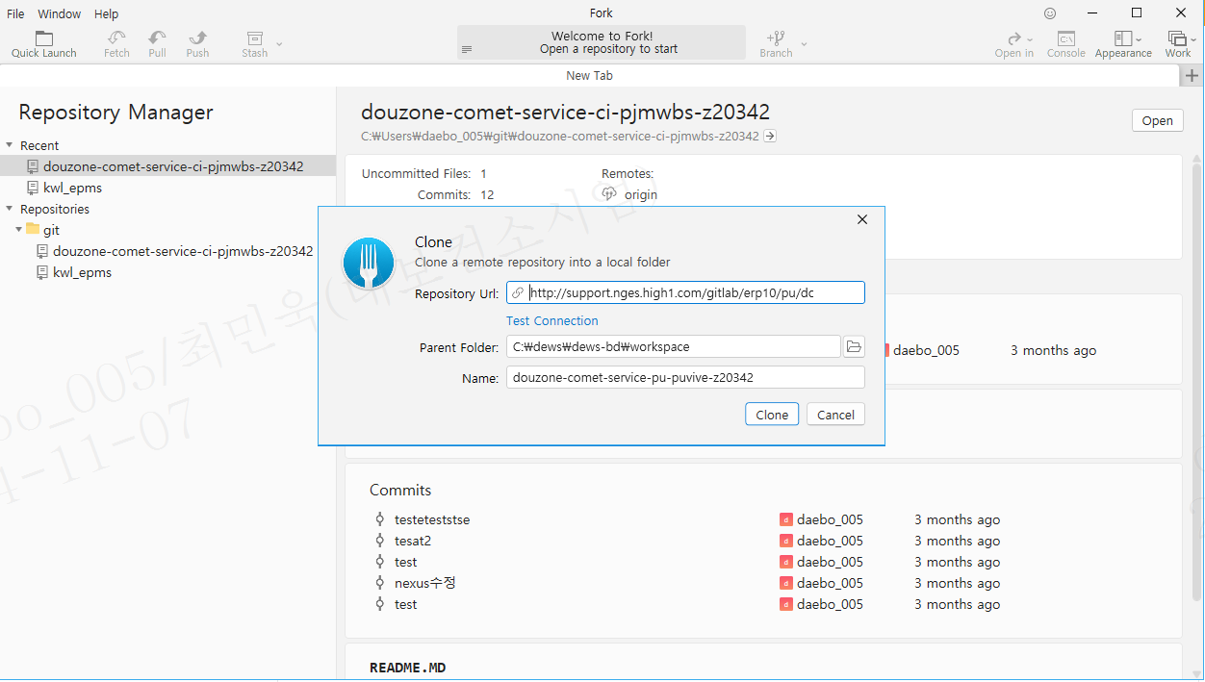
3. Fork
Fork Clone
URL 입력 및 workspace 확인
Service – C:\dews\dews-bd\workspace
Ui – C:\dews\dews-fd\workspace

Slide 24
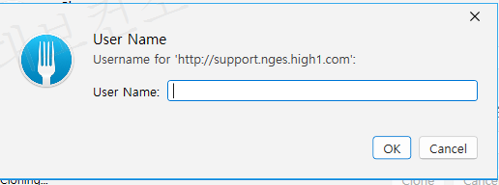
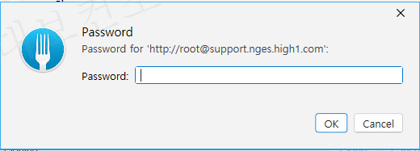
3. Fork
Fork Clone
GitLab Username 후 Password 입력하여 clone 진행

Slide 25
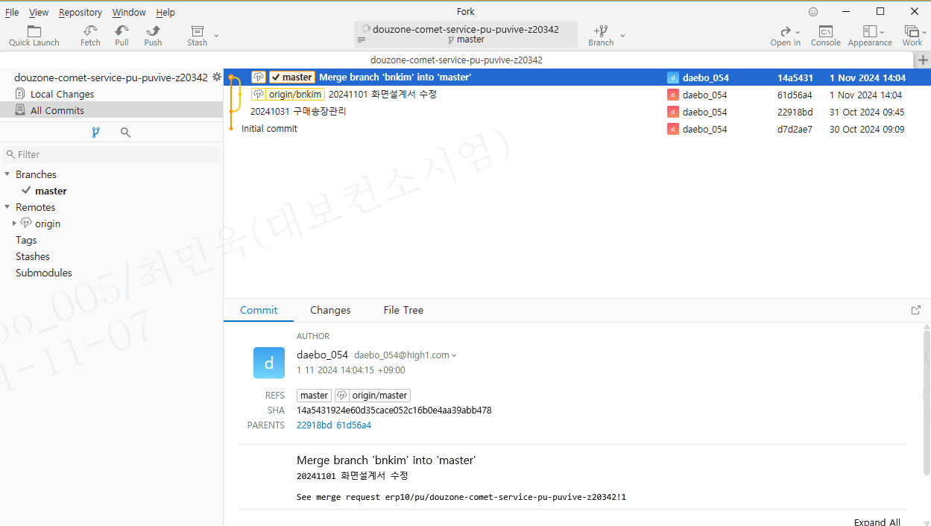
3. Fork
Fork Clone
Clone이 완료된 모습

Slide 26
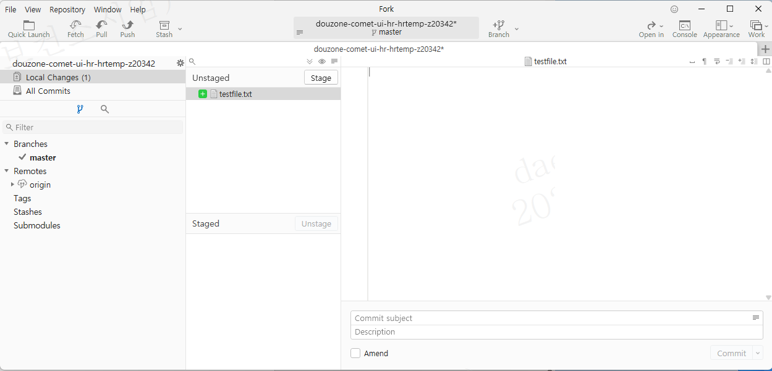
3. Fork
Fork Push
프로젝트에 변화가 생긴 경우 아래와 같이 “Local Changes“가 발생

Slide 27
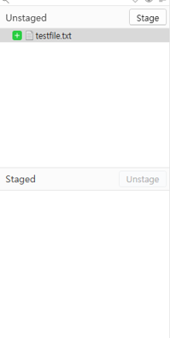
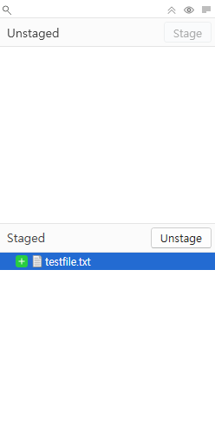
3. Fork
Fork Push
반영할 파일에 대해 선택 후 “Stage” 클릭

Slide 28
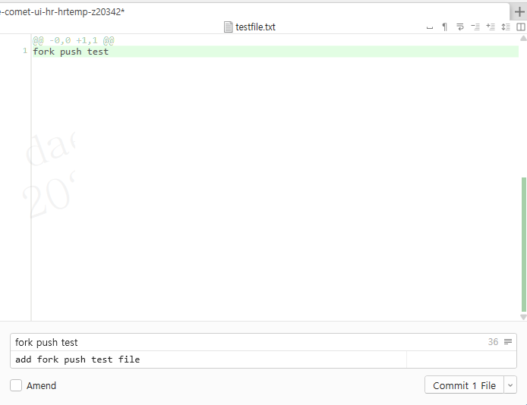
3. Fork
Fork Push
변경 내역 확인 및 commit 메시지를 작성합니다
해당 파일에 대한 변경점
commit에 대한 메세지

Slide 29
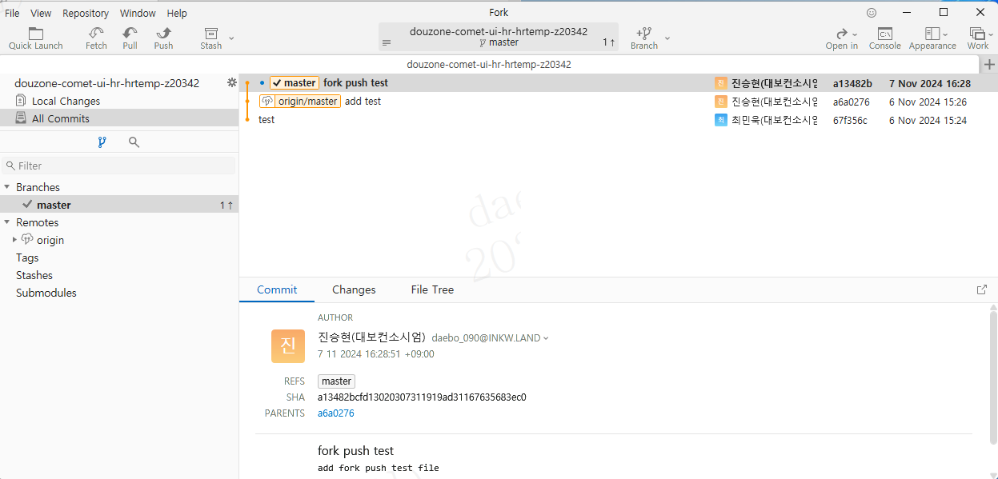
3. Fork
Fork Push
Commit을 진행한 branch 에서 아직 push되지 않은 commit 내역을 확인할 수 있습니다

Slide 30
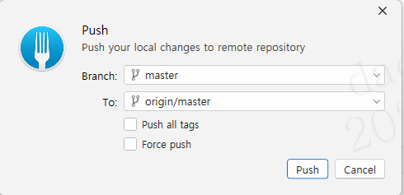
3. Fork
Fork Push
Push를 눌러 진행합니다
현 로컬에서
Push를 하고자 하는 Branch
Push의 목적지 및 Branch
(GitLab Repostiroy)

Slide 31
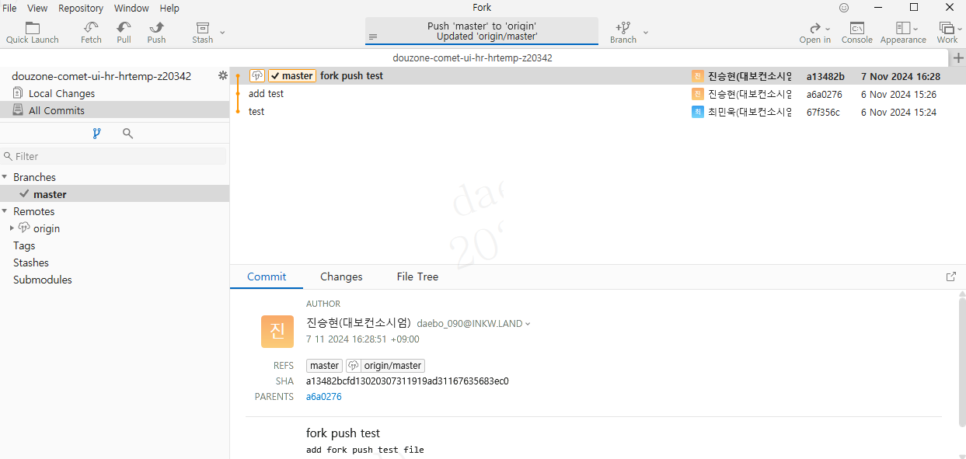
3. Fork
Fork Push
Push 완료

Slide 32
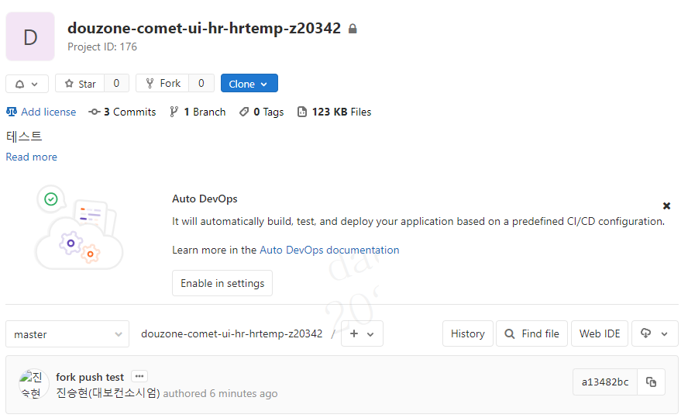
3. Fork
Fork Push
GitLab에서 선택한 master branch에 정상적으로 push가 진행되었습니다

Slide 33
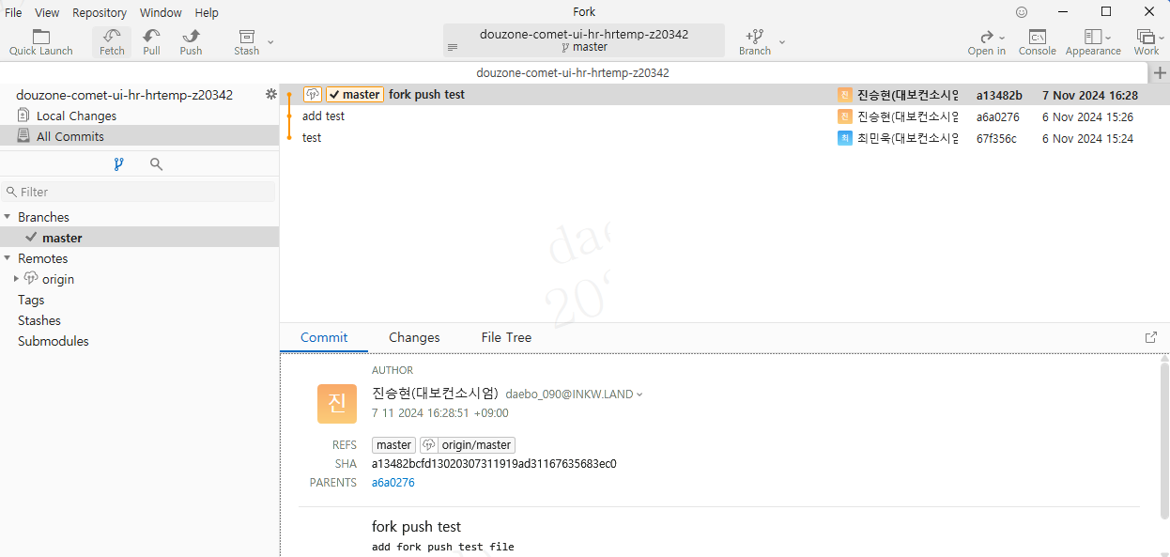
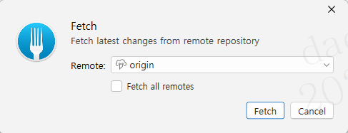
3. Fork
Fork Pull
Fetch를 진행합니다

Slide 34
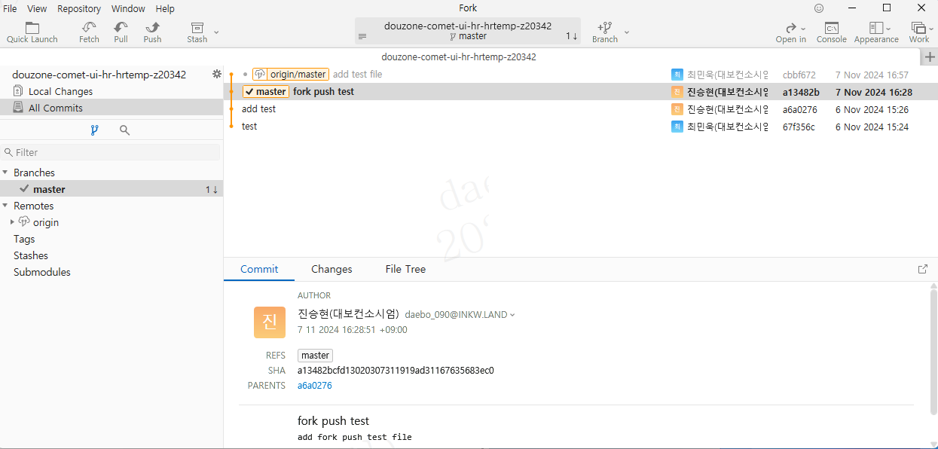
3. Fork
Fork Pull
최신 변경 사항을 확인할 수 있습니다
아직 로컬에 반영되지 않은
변경 내역
현재 로컬 내역

Slide 35
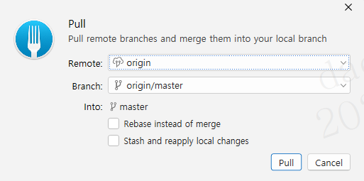
3. Fork
Fork Pull
Pull을 눌러 진행합니다
변경사항을 가져올
Remote Repository
변경사항을 가져올 Branch

Slide 36
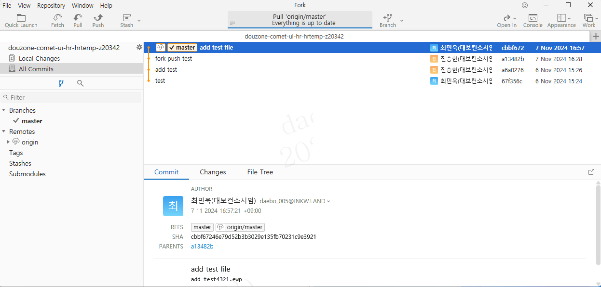
3. Fork
Fork Pull
Pull 완료

Slide 37
4. DEWS BD 개발환경
STS 및 BD 플러그인 설치 파일 확인
DEWS BD 설정 확인
Boot 프로젝트 구동

Slide 38
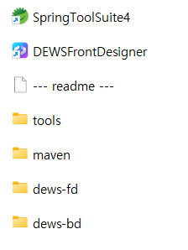

4. DEWS BD 개발환경
STS 및 BD 플러그인 설치 파일 확인
Y:\3. 수행사( 수행사 작업 폴더)\5. 아키텍처\5000. 개발가이드\1. 개발 툴\1. ERP
dews_idx.exe 를 실행하여 압축을 해제합니다.
각종 필요 소프트웨어
Maven 라이브러리 파일 저장 위치
DEWS FD 설정 파일 및 Workspace
DEWS BD 설정 파일 및 Workspace

Slide 39
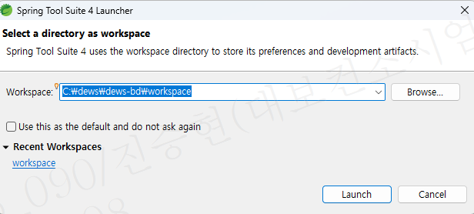
4. DEWS BD 개발환경
STS 및 BD 플러그인 설치 파일 확인
STS를 실행합니다
Workspace : C:\dews\dews-bd\workspace

Slide 40
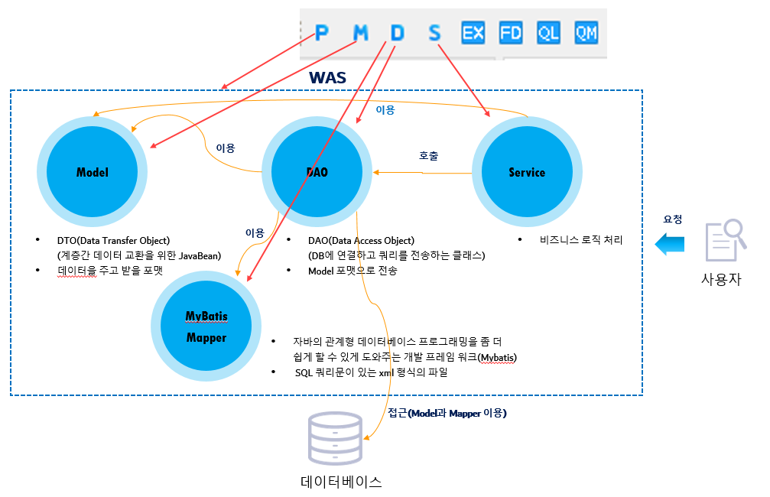
4. DEWS BD 개발환경
STS 및 BD 플러그인 설치 파일 확인
DEWS BD 플러그인을 통해 서비스 개발을 진행할 수 있습니다

Slide 41
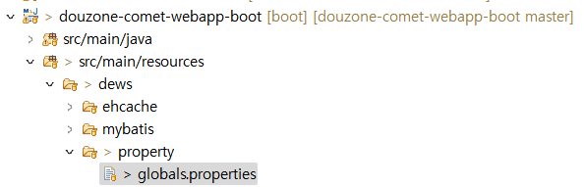
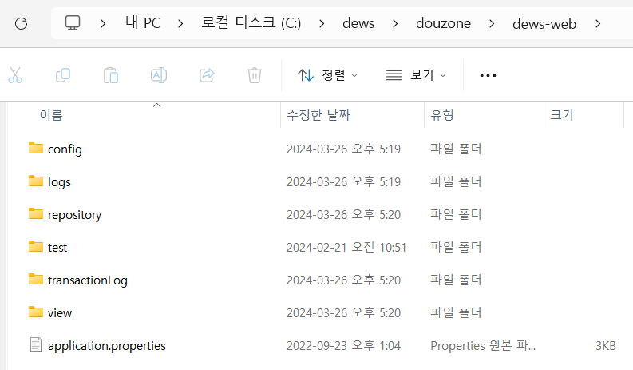
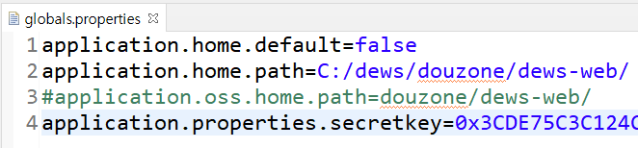
4. DEWS BD 개발환경
DEWS BD 설정 확인
douzone-comet-webapp-boot/src/main/resources/dews/property/global.properties 파일로부터
dews-web 디렉토리의 위치가 맞게 지정되어 있는지 확인합니다

Slide 42
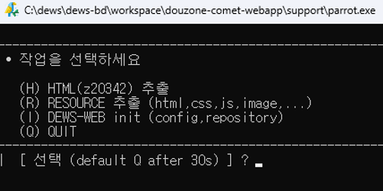
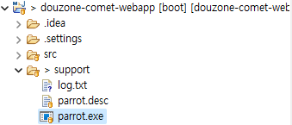
4. DEWS BD 개발환경
DEWS BD 설정 확인
Webapp 프로젝트 내 support 디렉토리에 parrot.exe를 통해 dews-web의 config 및 repository 파일을 가져옵니다
parrot.exe 실행 – I 입력
parrot.exe 는 git이 설치되지 않으면 동작하지 않습니다, 반드시 git을 설치해주세요

Slide 43
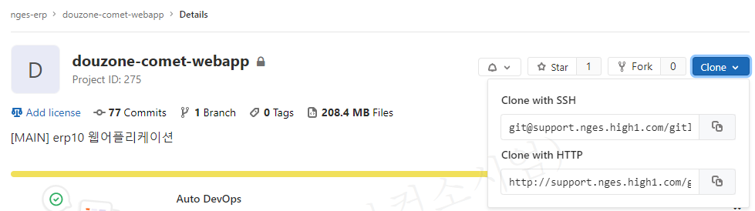
4. DEWS BD 개발환경
Boot 프로젝트 구동
http://support.nges.high1.com/gitlab/nges-erp/douzone-comet-webapp
GitBash 혹은 Fork를 통해 webapp 프로젝트를 clone을 진행합니다.

Slide 44
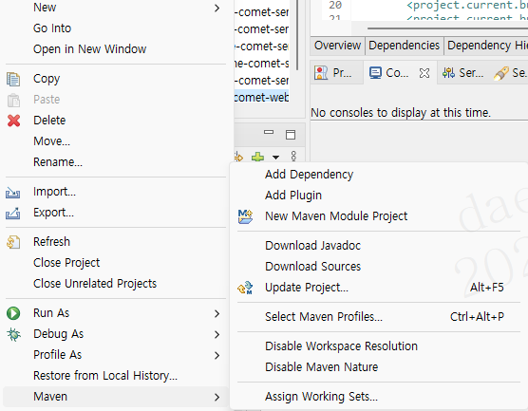
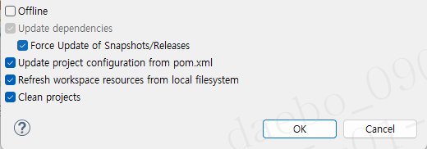
4. DEWS BD 개발환경
Boot 프로젝트 구동
Clone 진행 및 프로젝트 import를 마친 후 maven update를 모두 진행합니다
(Webapp 프로젝트에 우클릭 – Maven – Update Project) / (또는 Alt + F5)
Force Update of Snapshots/Releases 를 반드시 체크한 후 진행합니다

Slide 45
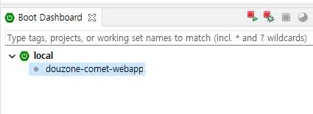
4. DEWS BD 개발환경
Boot 프로젝트 구동
하단 “Boot Dashboard” 에서 local – douzone-comet-webapp 를 선택한 후 상단의 실행 버튼을 누릅니다

Slide 46
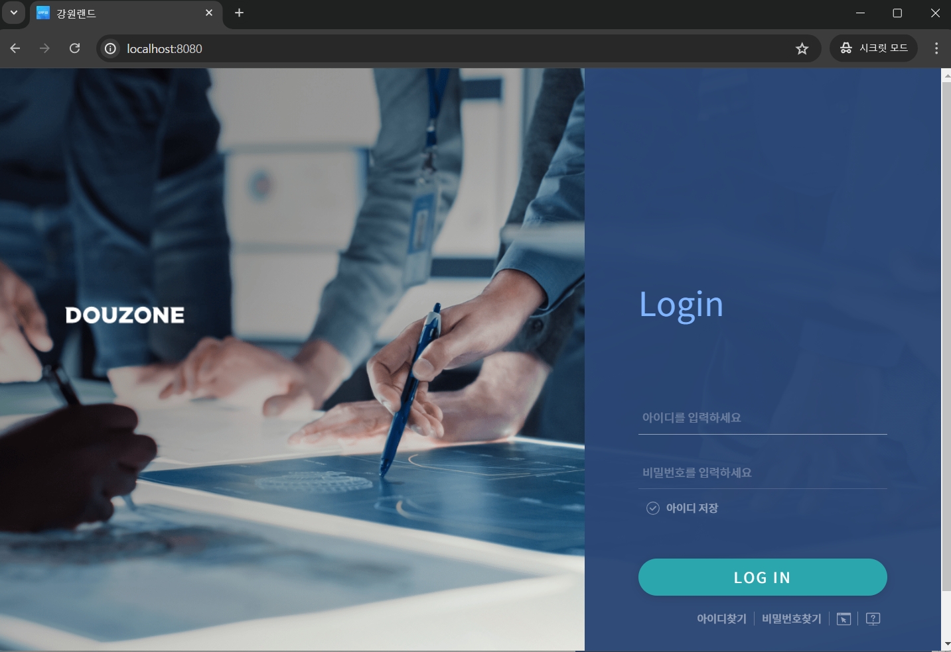
4. DEWS BD 개발환경
Boot 프로젝트 구동
가동이 완료되면 localhost:8080 으로 접속 시 ERP10에 접속할 수 있습니다

Slide 47
5. DEWS FD 개발환경
FD 설치
FD 실행
서버 설정
프로젝트 설정

Slide 48
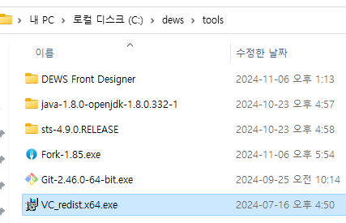
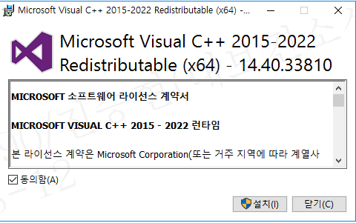
5. DEWS FD 개발환경
FD 설치
C:\dews\tools\VC_redist.x64.exe를 설치합니다

Slide 49
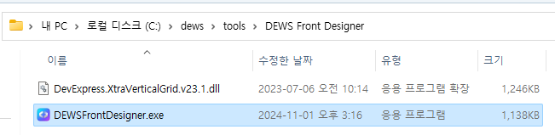
5. DEWS FD 개발환경
FD 설치
C:\dews\tools\DEWS Front Designer\DEWSFrontDesigner.exe를 통해 실행합니다

Slide 50
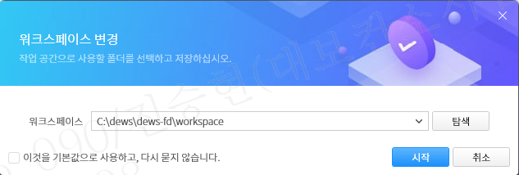
5. DEWS FD 개발환경
FD 실행
Workspace : C:\dews\dews-fd\workspace

Slide 51
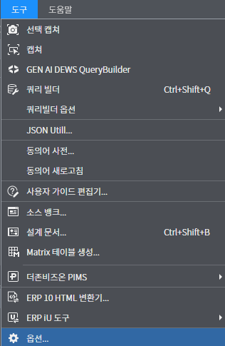
5. DEWS FD 개발환경
FD 서버 설정
상단의 “도구 – 옵션” 으로 옵션 창에 진입합니다

Slide 52

5. DEWS FD 개발환경
FD 서버 설정
“워크스페이스 설정 – 서버 관리” 에서 DEWS FD에서 개발 시 사용할 서버를 선택할 수 있습니다
+, - 버튼을 통해
서버를 추가 및 삭제할 수 있습니다

Slide 53
5. DEWS FD 개발환경
FD 서버 설정
접속하고자 하는 서버에서의 접속 정보를 입력합니다

Slide 54

5. DEWS FD 개발환경
FD 서버 설정
BD에서 구동 시킨 서버에서 사용중인 DB는 15p 에서 설정 파일이 있는 위치인
…\dews-web\config\db.properties 에 사용 중인 DB 서버에 있는 계정 정보를 사용합니다

Slide 55



5. DEWS FD 개발환경
FD 서버 설정
접속 정보 입력 후 “테스트” 를 통해 확인합니다
접속에 성공해야 개발 중 미리보기 등을 할 수 있습니다
실패 시
성공 시

Slide 56

5. DEWS FD 개발환경
FD 프로젝트 설정
“프로젝트 설정 – 프로젝트 명” 에서 등록한 서버 중 사용할 서버를 선택할 수 있습니다

Slide 57
5. DEWS FD 개발환경
FD 프로젝트 설정
출력 경로를 설정하여 빌드 시 만들어지는 html파일을 원하는 위치에 배포시킬 수 있습니다

Slide 58


5. DEWS FD 개발환경
FD 프로젝트 설정
ERP10은 화면 파일을 …\dews-web\repository\view\html\(모듈)\(화면ID) 에서 가져옵니다
이를 통해 개발한 화면의 파일을 FD에서의 미리보기가 아닌, ERP10으로 접근할 수 있습니다.
단, ERP10 DB에 해당 메뉴가 추가가 되어 있어야 합니다.

Slide 59
End of Document

